Slide 1
Projet Place de Parking
Parking 3000

Slide 2
Les langages ET TECHNOS utiliser

Slide 3
HTML / CSS / PHP / JS / SQL / GITHUB
HTML
Structure
MOCODO / SQL
MCD
BDD
CSS / JS
Design
Style
Animation
PHP/JS
Fonctionnalités
GITHUB
Communication

Slide 4
I - Les différents commit

Slide 5
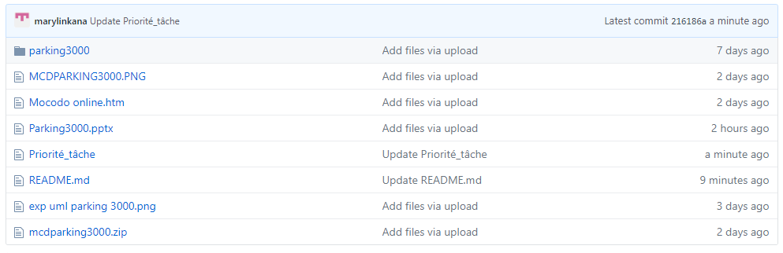
Les commit

Slide 6
Les commits
Installer les outils de développement WEB (PHPStorm, Git, WAMP, composer …) Réflexions sur les fonctionnalités Réalisation du MCD Génération BDD
Developpement page login / register / forgotPassword / changePassword / changeEmail Développement page administration Développement page réservation place Développement page historique Développement page accueil
Design du template en HTML/CSS/JS Finition design Responsive Upload sur Server

Slide 7
Le MCD

Slide 8
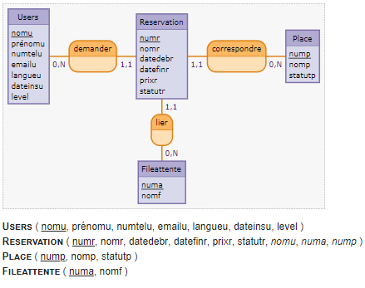

Slide 9
Maquette du site

Slide 10
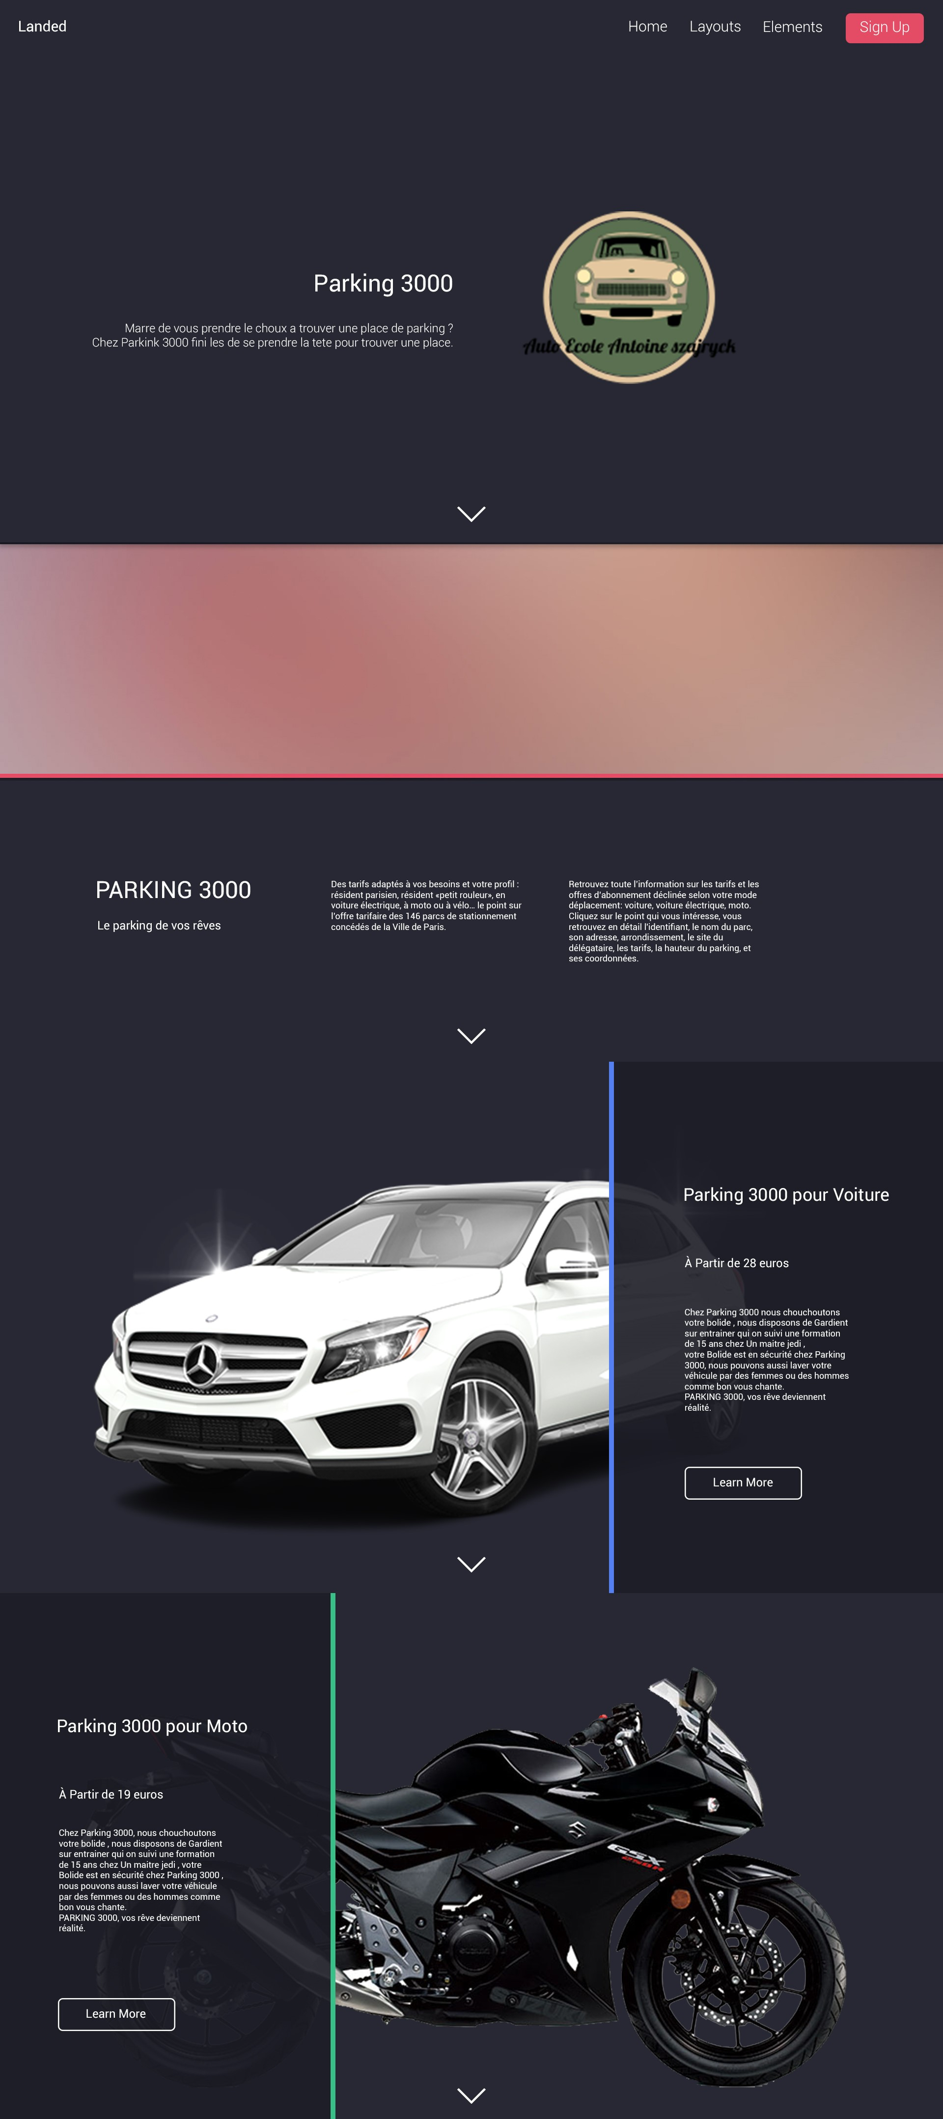

Slide 11
Ensemble de pages
page accueil page login Page register Page admin état de la demande place dans la file d'attente page reservation de place nombres place dispo
sinon
bouton rejoindre la file d'attente
Numéro dans la file
page profil

Slide 12
FEUILLE DE ROUTE

Slide 13
1./ Installer les outils de développement WEB (PHPStorm, Git, WAMP, composer …)
2./ Réalisation du MCD
3./Génération BDD
4./ Développement des fonctionnalité
4.1/ Sécurité Protection des accès par mot de passe.
4.2/ Contrôles de saisie des données côté serveur.
4.3/ Contrôles de saisie côté client.
4.4/ Protection contre les attaques par injection.
4.5/ Gestion "mot de passe perdu ?".
4.6/ Fonction antiHachage des mots de passe.

Slide 14
5./ Espace utilisateur
5.1Vérification de l’identité par saisie d’un mot de passe.
5.2/ Possibilité de visualiser le numéro de place attribuée, ainsi que l’historique des places précédemment attribuées.
5.3/ Possibilité de faire une demande de réservation.
5.4/ Possibilité de connaître son rang sur la file d’attente.
5.5/ Modification du mot de passe.

Slide 15
6./ Espace administrateur
6.1/ Protection de l’accès par mot de passe.
6.2/ Édition de la liste des utilisateurs
6.3/ réinitialisation des mots de passe.
6.4/ Édition de la liste des places Consultation de la liste d’attente.
6.5/ Consultation de l’historique d’attribution des places.
6.7Attribution manuelle des places.
6.8Édition de la file d’attente (modification de la position des personnes en attente).
7./ Pages web
7.1/Mise aux normes HTML5 et CSS des pages WEB.
7.2/Utilisation d’un design responsive.
8./ Documentation Liste des tâches à accomplir par ordre de priorité.
8.1/ Documentation utilisateur, accessible depuis l’application.
8.2/Documentation permettant de comprendre comment est construite l’application (shémas, impressions d’écran, MCD...).
9./ Accès depuis le réseau local
9.1/ Installation de l’application sur un serveur accessible depuis le réseau local.

